Slide 1


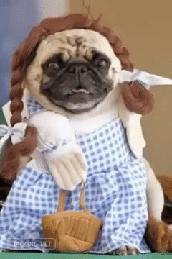




    Iech winse Euch allemaol !
Unne sjieke Vastelaovend !
Väöl plezeer, amezeer Euch
Goej Euch der door !!!!!
Notes:
Unne sjieke Vastelaovend ! Väöl plezeer, amezeer Euch . Goej Euch der door !!!!!

